Slide 1

VALON:n Ilo kasvaa liikkuen ohjelma

Slide 2
Ohjelman kuvaus
Tavoite on yksinkertainen: Jokaisella lapsella tulee olla päivittäinen mahdollisuus liikkumiseen ja liikunnan iloon.
Ohjelma tukee käytännönläheisesti vasun, varhaiskasvatuslain, varhaiskasvatuksen liikunnan suositusten sekä uusien esiopetuksen opetussuunnitelman perusteiden toteuttamista.
Ohjelman päämääränä on liikuntamyönteinen toimintakulttuuri varhaiskasvatuksessa.

Slide 3
ILMOITTAUTUMINEN
Ilmoittauminen VALO:n sivuilla: http://www.sport.fi/varhaiskasvatus/liikkumis-ja-hyvinvointiohjelma-ilo-kasvaa-liikkuen/ilmoittaudu-ohjelmaan
Ilmoittautumisen jälkeen saatte käyttäjätunnukset, joilla pääsette kirjautumaan ohjelman nettisivuille.
Kukin ilmoittautunut päiväkoti/yksikkö saa omat käyttäjätunnukset. Lisäksi esimies saa omat tunnukset.
Tunnusten saamiseen voi mennä 1-2 viikkoa. Tunnukset toimitetaan esimiehen sähköpostiin.
Ilmoittautumiset helmikuun aikana!!!

Slide 4
SPARRAUSPARI
jokaiselle päiväkodille nimetään oma kehittäjäpari = sparrauspari.
Kehittämistyö etenee kehittämistehtävien palauttamisen lisäksi parisparrauksen myötä.
Tarkoituksena on, että yksikkö käy vertaiskeskustelua oman sparrausparinsa kanssa kehittämistyön tuloksista. Vertaiskeskustelu on olennainen osa arviointia ja kehittämistyön eteenpäin viemistä.

Slide 5
Maksuton ohjelma
Konkreettiset, askelmerkit ja työkalut
Ohjelma etenee viitoitettua reittiä pitkin, jota voi kulkea omassa aikataulussaan sekä omien tarpeiden ja mahdollisuuksien mukaan.
Tarkoituksena on kehittää ja lisätä lasten liikkumista pienin askelin.
Toteuttaminen kestää vähintään 3-4 vuotta
Prosessin loppuvaiheessa on mahdollista saada.
Ilo kasvaa liikkuen – laatutunnus

Slide 6
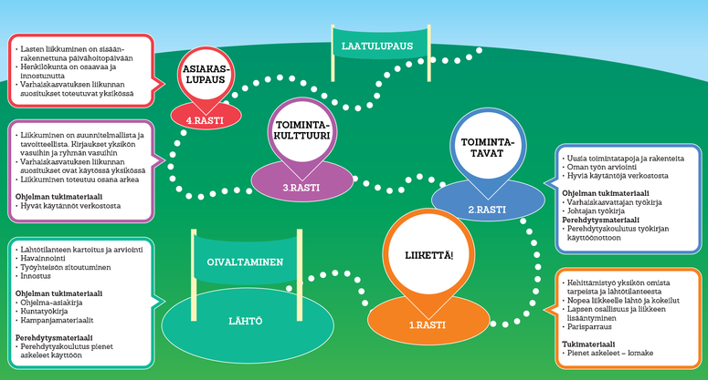
OHJELMASSA ETENEMINEN

Slide 7
PIENIN ASKELIN
Pienin askelin kehittämismenetelmä (Vaihe 1 - Oivaltaminen ja liikettä!)
Tavoitteena on kehittää lasten liikkumista pienin askelin.
Jokainen askel sisältää neljä eri vaihetta; suunnittele-tee-arvioi-paranna.
Askel kerrallaan edetään määrätietoisesti kohti tavoitetta.
Yhteisistä tavoitteista sekä toimintatavoista keskustellaan ja sovitaan yhdessä oivaltaen.
Kehittämisaskelia tulee ottaa useampia eli yhden pienen askeleen jälkeen otetaan seuraava pieni askel.
Pienten askelten ideologiaa toteutetaan läpi koko ohjelman.

Slide 8
LINKKEJÄ
Ohjelman kuvaus, pienin askelin lomake ym. http://www.sport.fi/varhaiskasvatus/liikkumis-ja-hyvinvointiohjelma-ilo-kasvaa-liikkuen/ohjelman-kuvaus
Käytännön vinkkejä/blogit http://www.sport.fi/varhaiskasvatus/liikkumis-ja-hyvinvointiohjelma-ilo-kasvaa-liikkuen/hyvat-kaytannot-blogit
Ohje nettisivujen käyttöön http://www.sport.fi/system/resources/W1siZiIsIjIwMTYvMDIvMDQvMDlfNDFfMzJfMzI4X0lsb19rYXN2YWFfbGlpa2t1ZW5fbmV0dGlzaXZ1amVuX29oamVldF95a3Npa190LnBkZiJdXQ/Ilo%20kasvaa%20liikkuen_nettisivujen%20ohjeet_yksik%C3%B6t.pdf

Slide 9
LIIKUNNASTA
Lasten liikkumisesta tutkimustietoa (Kuopion esitys)
http://www.sport.fi/varhaiskasvatus/liikkumis-ja-hyvinvointiohjelma-ilo-kasvaa-liikkuen/tilaisuudet/kuntakiertue-2015/kuntakiertue-kuopio

